Slide 1

GANADERÍA EN URUGUAY
Ing. Agr. Gerardo García Pintos
Ex-Presidente de la Asociación Rural del Uruguay
Productor ganadero Lavalleja
Noviembre 2017

Slide 2
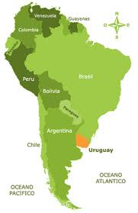
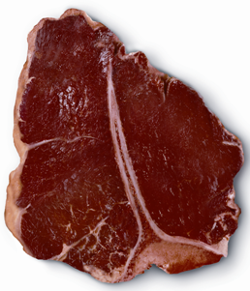
URUGUAY
UN PAÍS DE CARNE

Slide 3
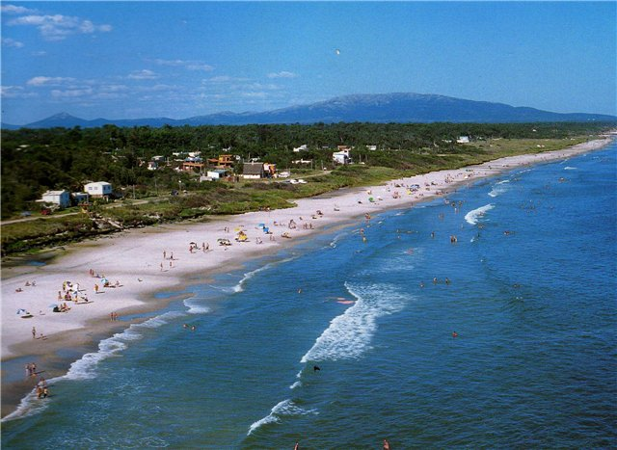
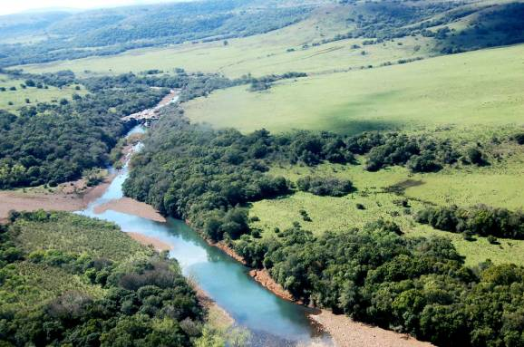
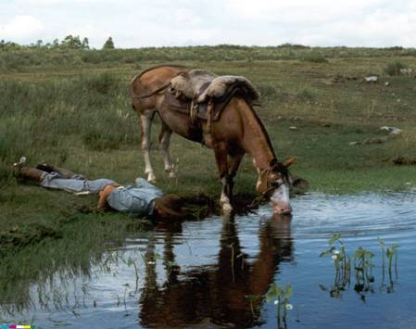
Uruguay natural
Con una superficie de 176.275 km², Uruguay tiene una costa de 500 km en todo el Río de la Plata y el Océano Atlántico
Más del 95% del territorio es apto para la explotación pecuario y el clima y los registros de lluvias propician un buen crecimiento del pasto
Una extensa red de ríos y arroyos permite que el agua limpia corra de manera continua para el bienestar de los animales

Slide 4
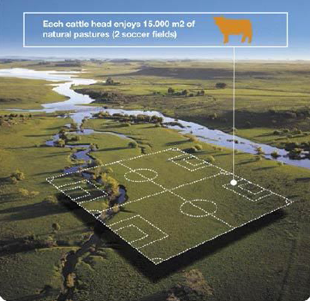
Ganadería a cielo abierto
Cada cabeza de ganado disfruta de 15.000 m² de pasturas naturales (2 canchas de fútbol)
Los suelos en Uruguay son de fertilidad media y alta, pero son suelos muy heterogéneos, lo que obliga a un manejo cuidadoso del rodeo
El cuidado del Bienestar animal se da en todas las etapas de la vida del rodeo, así como en la faena
Esta prohibido por ley el uso de hormonas y promotores de crecimiento

Slide 5
Política sanitaria del país
Libre de Fiebre Aftosa con Vacunación
Declarado libre de encefalopatía espongiforme bovina (BSE)
Prohibición de fabricación y uso de esteroides anabólicos y hormonas para cría y engorde de los animales (1980)
Sistema de Trazabilidad individual obligatoria (electrónica) en rodeo vacuno (2006)

Slide 6

En Uruguay se produce de “carne natural”
Alimentos con historia, con una trama social detrás y que respetan las reglas de la naturaleza

Slide 7
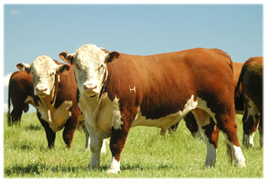
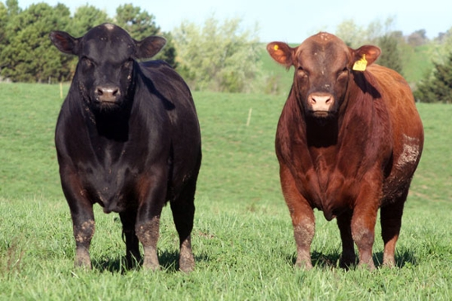
Razas utilizadas en Uruguay
ANGUS
HEREFORD
En los sistemas productivos ganaderos del país predominan las razas de origen británico, en menor medida las razas continentales

Slide 8
Razas utilizadas en Uruguay
En la última zafra de toros, el 53% de los vendidos fueron ANGUS

Slide 9
Cadena de producción : 2016-2017
35 plantas de faena
52.985 Establ. Ganaderos
15,8 mill. há
(90% area)
11,7 mill. de cabezas vacunas de stock
75% pastura natural
20 plantas equipadas para los mercados más exigentes
2,4 mill de cabezas vacunas faenadas
20 % del stock
Merc. Interno 28%
Exports
72%

Slide 10
Evolución del stock bovino
En 15 años se incrementó en 2% el rodeo vacuno
En los últimos años se redujo la edad del primer entore

Slide 11
Evolución del stock ovino
Se reduce de manera continua el stock de ovinos en Uruguay
En los últimos años se aumenta la cantidad de borregas de 2 a 4 años sin encarnerar

Slide 12
Ganado de carne
La tendencia ha sido reducción en la edad de faena aumentando a su vez el peso del animal

Slide 13
Exportaciones de carne bovina
Ene-Set 2017:
USD 1.160 millones 339 miles de Tn PC
Los ingresos por exportaciones de carne bovina se incrementaron casi un 300% en 16 años
Las exportaciones de carne bovina representaron el 16% del total de exportaciones de bienes del país en lo que va del 2017

Slide 14
Exportaciones de carne ovina
Ene-Set 2017:
USD 39 millones
9,5 miles de Tn PC
Considerando igual período del año anterior, las exportaciones de carne ovina se incrementaron un 38% en millones de dólares, y más de un 80% en volumen exportado

Slide 15
China como destino de carne bovina…
China pasó a ser el principal comprador de carne bovina

Slide 16
China ha incrementado la demanda de carnes uruguayas
La participación porcentual de Uruguay como proveedor de carne bovina en China ha permanecido estable en los últimos años, representado algo menos del 30% del total de importaciones de carne bovina fresca y refrigerada

Slide 17
Uruguay entre los 10 principales exportadores del mundo

Slide 18
Muchas gracias

